Slide 1
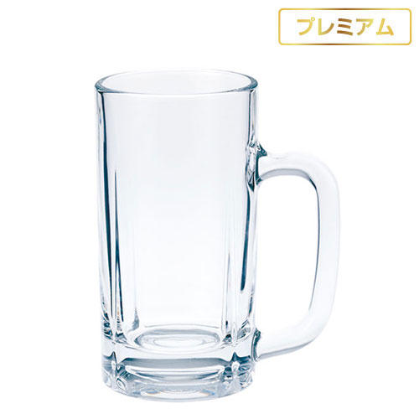
【提案書】
ビアジョッキ(大)
特徴
【プレミアム】暑い夏にぐびぐびビールを飲みたい方には嬉しい大サイズのビアジョッキ。きめ細かなビールの泡立ちを目でも楽しめる透明度の高さが高ポイント！贈答用などにおすすめ。
納期
納期スペース
仕様
サイズ ：口径92ｘ高さ186mm
容 量 ：700ml
生産国 ：日本製
お見積
お見積りスペース

